Slide 1


الإعلام وتأثيره في توجيه الرأي العام
اسماء الاعضاء:
محمد الكتمور
معاد بوشحموض
امين احربيل
وصام قاعة
منال امرير
كوتر حموش
استاد المادة:
محمد ايت احمد

Slide 2

مقدمة
يعيش الإنسان اليوم في عالم مليء بالمعلومات ووسائل التواصل المختلفة التي أصبحت جزءًا من حياته اليومية. يلعب الإعلام دورًا مهمًا في نقل الأخبار بسرعة كبيرة إلى الجمهور. كما يساهم في تشكيل أفكار وآراء الناس حول القضايا المختلفة. لذلك أصبح الإعلام قوة مؤثرة في توجيه سلوك الأفراد داخل المجتمع.
2. تعريف الإعلام
الإعلام هو مجموعة من الوسائل التي تُستعمل لنقل الأخبار والمعلومات إلى الناس بطريقة واضحة ومنظمة. يشمل ذلك التلفاز والراديو والصحف والإنترنت ووسائل التواصل الاجتماعي. يهدف الإعلام إلى إخبار الناس بما يحدث في العالم من حولهم. كما يساعد في نشر الثقافة والمعرفة بين مختلف فئات المجتمع.

Slide 3
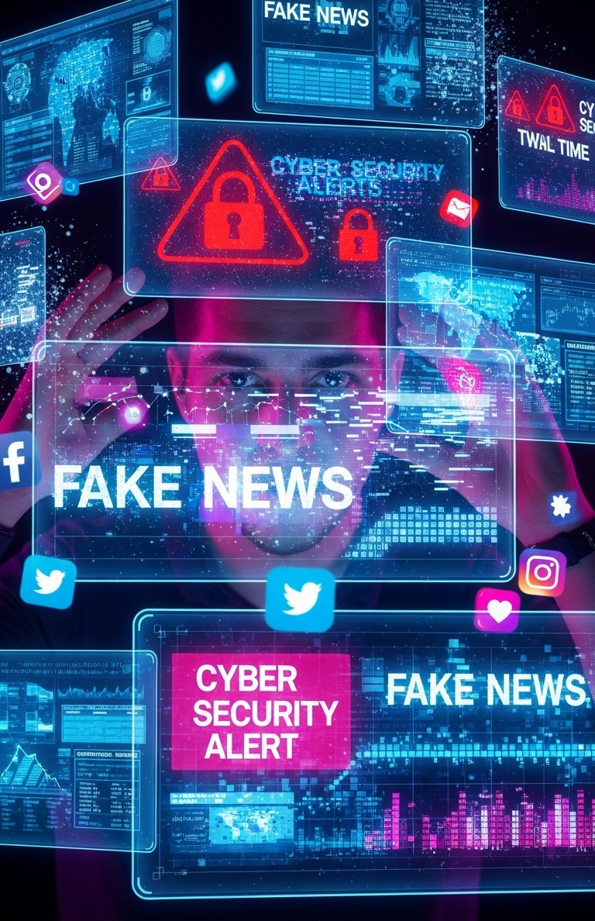
3. تعريف الرأي العام
الرأي العام هو مجموع الآراء والمواقف التي يتبناها أفراد المجتمع تجاه موضوع أو قضية معينة. يتشكل هذا الرأي نتيجة تأثير عدة عوامل مثل الثقافة والتعليم والإعلام. كما يتغير مع مرور الوقت حسب الأحداث والتطورات. ويعبر عن توجهات الناس وميولهم داخل المجتمع.
4. دور الإعلام
يلعب الإعلام دورًا أساسيًا في نقل الأخبار والمعلومات بسرعة إلى الجمهور. كما يساهم في توعية الناس بالقضايا الاجتماعية والسياسية والاقتصادية. يساعد أيضًا في التأثير على طريقة تفكير الأفراد وتوجيههم نحو مواقف معينة. بالإضافة إلى ذلك، يعمل على تسليط الضوء على قضايا مهمة في المجتمع.

Slide 4
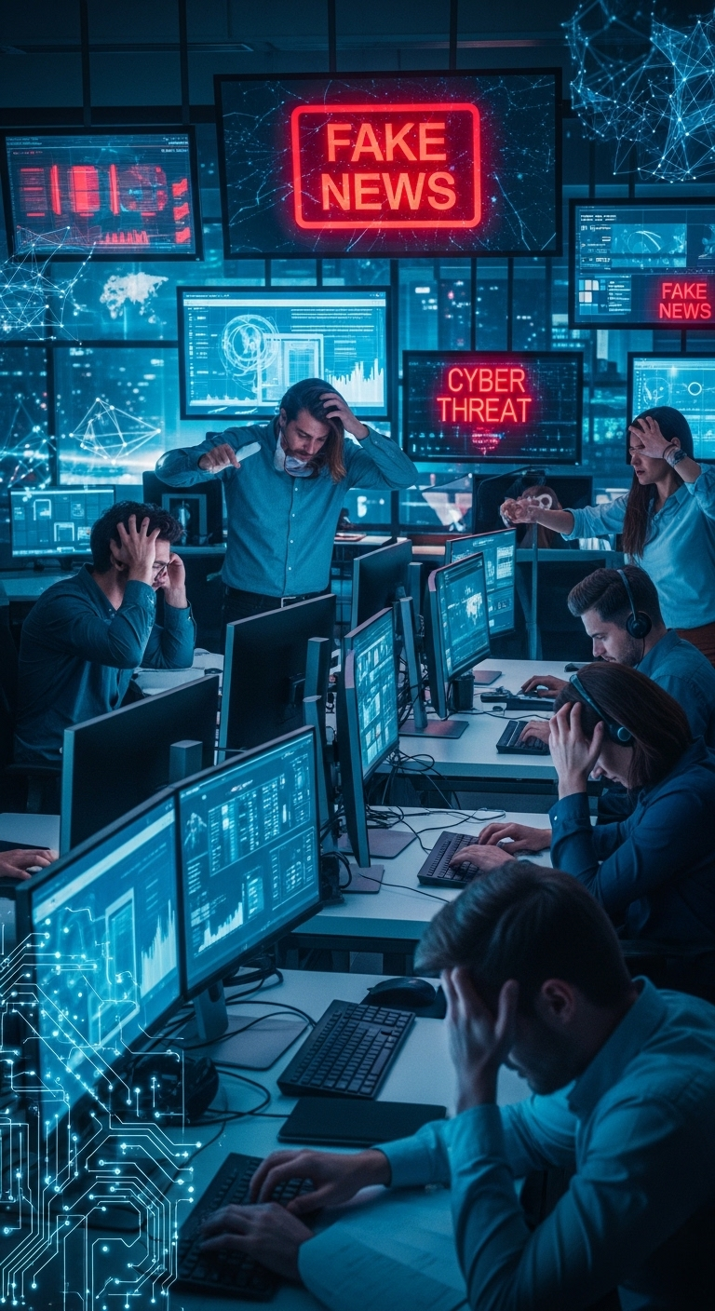
.6 كيف يؤثر الإعلام؟
يؤثر الإعلام في الرأي العام من خلال اختيار نوعية الأخبار التي يتم عرضها للجمهور. كما يعتمد على طريقة تقديم المعلومات سواء بشكل مباشر أو غير مباشر. يساهم تكرار نفس الرسائل في ترسيخ الأفكار في أذهان الناس. إضافة إلى ذلك، تلعب الصور والفيديوهات دورًا كبيرًا في جذب الانتباه والتأثير.

Slide 5
.7 امثلة
تؤثر وسائل التواصل الاجتماعي بشكل كبير على آراء الشباب في مختلف القضايا. كما تساعد في نشر الأخبار بسرعة كبيرة بين الناس. تلعب الحملات الإعلامية دورًا مهمًا في توجيه سلوك الأفراد. مثل حملات التوعية الصحية أو الحملات الانتخابية.

Slide 6

8. إيجابيات الإعلام
يساهم الإعلام في نشر الوعي بين أفراد المجتمع حول القضايا المهمة. كما يسهل الوصول إلى المعلومات في أي وقت وبأي مكان. يساعد أيضًا في ربط العالم ببعضه البعض وتقريب المسافات. بالإضافة إلى ذلك، يساهم في تطوير المجتمعات ونشر الثقافة.
9. سلبيات الإعلام
قد يؤدي الإعلام أحيانًا إلى نشر أخبار زائفة وغير صحيحة بين الناس. مما يسبب سوء الفهم وانتشار الشائعات داخل المجتمع. كما يمكن أن يُستعمل للتأثير على الرأي العام بطريقة سلبية. إضافة إلى ذلك، قد يساهم في نشر أفكار غير مفيدة أو مضللة.

Slide 7
خاتمة
في الختام، يُعتبر الإعلام من أهم الوسائل التي تؤثر في حياة الإنسان بشكل كبير. يمكن أن يكون وسيلة لنشر الوعي والمعرفة داخل المجتمع. كما يمكن أن يُستعمل بشكل سلبي لتوجيه الرأي العام. لذلك يجب التعامل مع الإعلام بوعي ومسؤولية كبيرة.

Slide 8
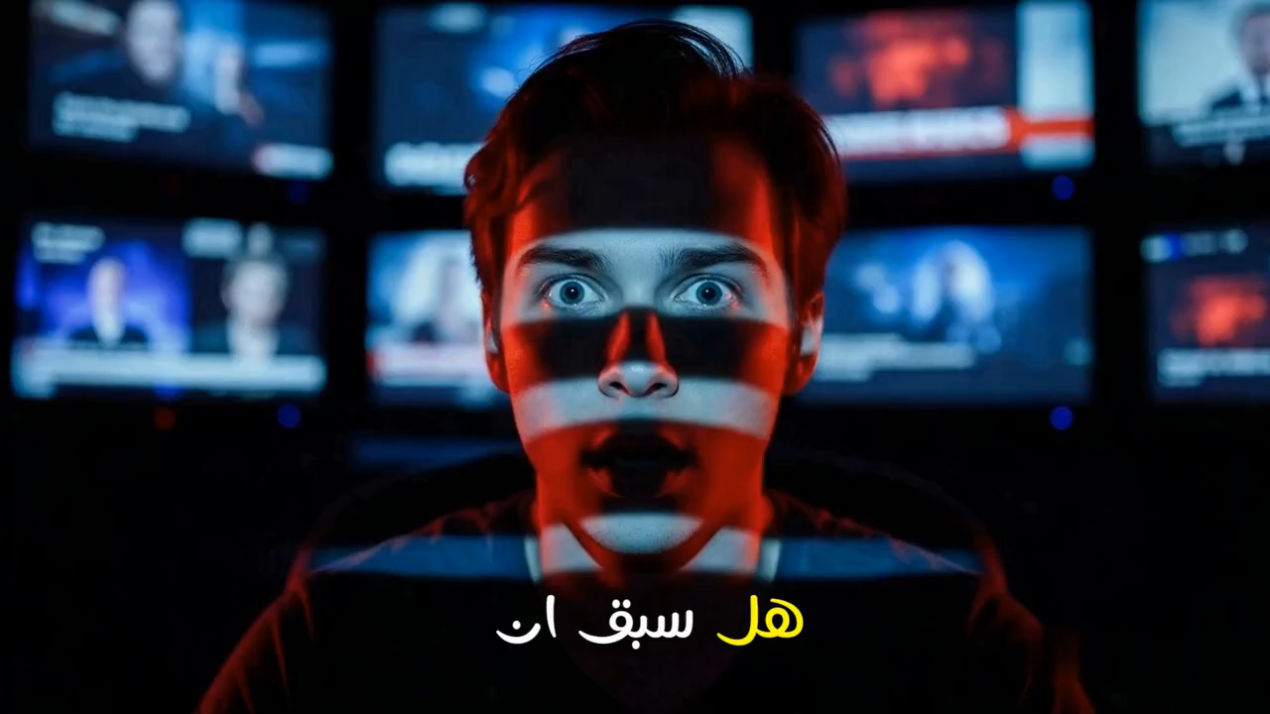
من صنع
محمد الكتمور

Slide 9
النهاية
شكر تام من جميع اعضاء لكم

